Slide 1




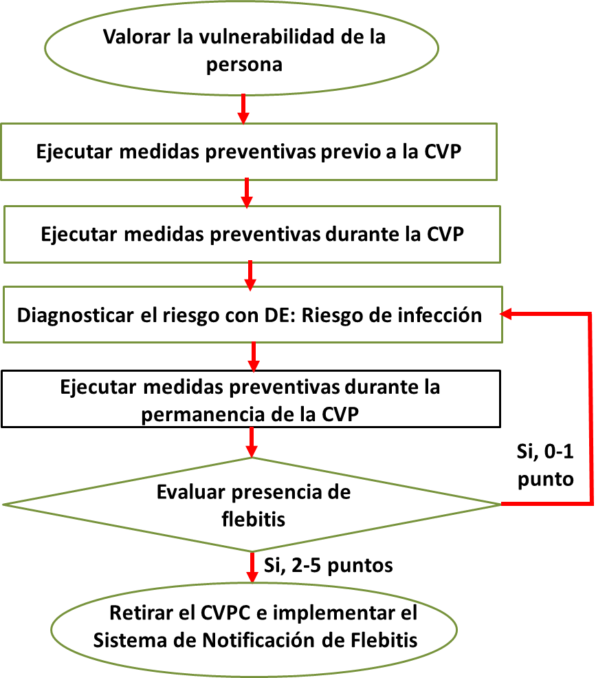
Sociedad Cubana de Enfermería
Hospital C. Q. Hermanos Ameijeiras
Departamento de Enfermería
Título: Metodología para la protocolización de enfermería en la prevención de flebitis por cateterización venosa periférica
Autor: Carlos Agustín León Román. https://orcid.org/0000-0002-9230-4938
Hospital C. Q. “Hermanos Ameijeiras”. La Habana, Cuba.
INTRODUCCIÓN
La flebitis constituye un gran problema de salud, con repercusión negativa en la persona, incremento del consumo de recursos y de los costos hospitalarios. El objetivo del estudio se centró en proponer una metodología para la protocolización de enfermería en la prevención de flebitis por cateterización venosa periférica.
MÉTODOS
Se realizó una investigación de desarrollo tecnológico, en el Hospital C. Q. “Hermanos Ameijeiras”, La Habana, Cuba, desde mayo de 2024 a mayo de 2025. Participaron 11 expertos seleccionados a través de criterios establecidos, todos con un alto nivel de competencia. Como métodos teóricos se aplicaron: análisis-síntesis, inducción-deducción, sistematización y modelación. Como métodos empíricos, la revisión documental, el grupo focal y la consulta a expertos, a través del método Delphi.
RESULTADOS
Fig.- Diagrama de flujo para la prevención de flebitis por cateterización venosa periférica
CONCLUSIONES
La metodología propuesta deviene en un referente de estructura y contenido para la protocolización de la actuación de enfermería en la prevención de flebitis por cateterización venosa periférica. Los elementos propuestos se basaron en la experiencia de los investigadores, en la mejor evidencia científica disponible y en el consenso de expertos.

